Slide 1
Tottenham Hotspur Introduce
Ver.
1.0
Date
2021.06.08
Writer
이도형

Slide 2
Service Overview
구분 | 내용
기획배경 | 대한민국에서 두터운 팬덤을 보유한 Tottenham 구단을 소개하는 웹 페이지를 구축한다.
기획목적 | 팀에 대한 정보를 소개한다. 팬들간의 소통이 이루어지는 게시판을 구현한다.
기대효과 | 기존의 팬들의 소통을 도와줄 수 있다. 새로운 팬들을 유입할 수 있다.
기능요약 | 회원가입/로그인을 통해 페이지에 접속한다. 게시판과 댓글을 작성할 수 있는 게시판 페이지를 구현한다. 모든 비밀번호는 해시값으로 변환 후 DB에 저장한다.
내용 | 5월 넷째 주 |  |  |  |  |  |  | 5월 다섯째 주 |  |  |  |  |  |  | 6월 첫째 주 |  |  |  |  |  |  | 6월 둘째 주
 | 17 | 18 | 19 | 20 | 21 | 22 | 23 | 24 | 25 | 26 | 27 | 28 | 29 | 30 | 31 | 1 | 2 | 3 | 4 | 5 | 6 | 7 | 8 | 9 | 10 | 11 | 12 | 13
Topic Selection
Structural Design
Front-end Working
PHP/DB Working
Test

Slide 3
User Flow
Login Process
START
NO
login.html
register.html
team.html
email
email
player.html
NO
password
password
YES
name
stadium.html
Logincheck.php
Mamber
Management.php
uniform.html
YES
List.php
END

Slide 4
User Flow
Post Process | 1. Write Post | 2. Modify Post
START
START
List.php
Write.html
List.php
Edit.php
NO
NO
title
View.php
title
name
lock
name
YES
YES
content
ck_read
.php
content
YES
password
YES
password
Write_ok
.php
modify_ok
.php
lock

Slide 5
User Flow
Post Process | 3. Delete Post | 4. Write Reply
START
START
List.php
Delete.php
View.php
NO
View.php
title
name
lock
name
password
YES
NO
content
content
ck_read
.php
YES
YES
password
delete_ok
.php
reply_ok
.php

Slide 6
User Flow
Post Process | 5. Modify Reply | 6. Delete Reply
START
START
View.php
View.php
NO
NO
password
password
YES
YES
content
content
Reply_
modifiy_ok
.php
reply_
delete_ok
.php

Slide 7
User Flow
Post Process | 7. Lock Post
START
List.php
lock
NO
password
ck_read
.php
YES
View.php

Slide 8
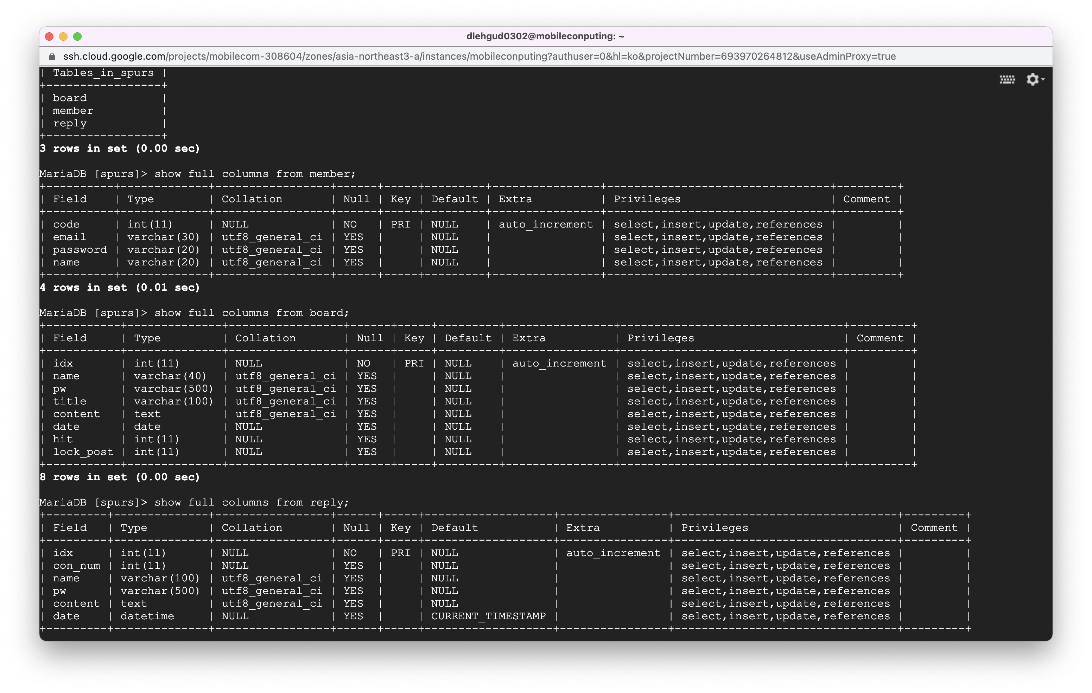
DATABASE
Google Cloud Console

Slide 9

DATABASE
 | 1. member | 2. board | 3. reply
 | Code => 기본키 Email => 사용자 ID Password => 사용자 PW Name => 사용자 이름(register) | Idx => 기본키 Name => 작성자 Pw => 게시글 pw Title => 게시글 제목 Content => 게시글 내용 Date => 게시글 작성 날짜 Hit => 게시글 조회수 Lock_pst => 게시글 잠금 여부 | Idx => 기본키 Con_num => 댓글 번호 Name => 댓글 작성자 Pw => 댓글 pw Content => 댓글 내용 Date => 댓글 작성 날짜

Slide 10
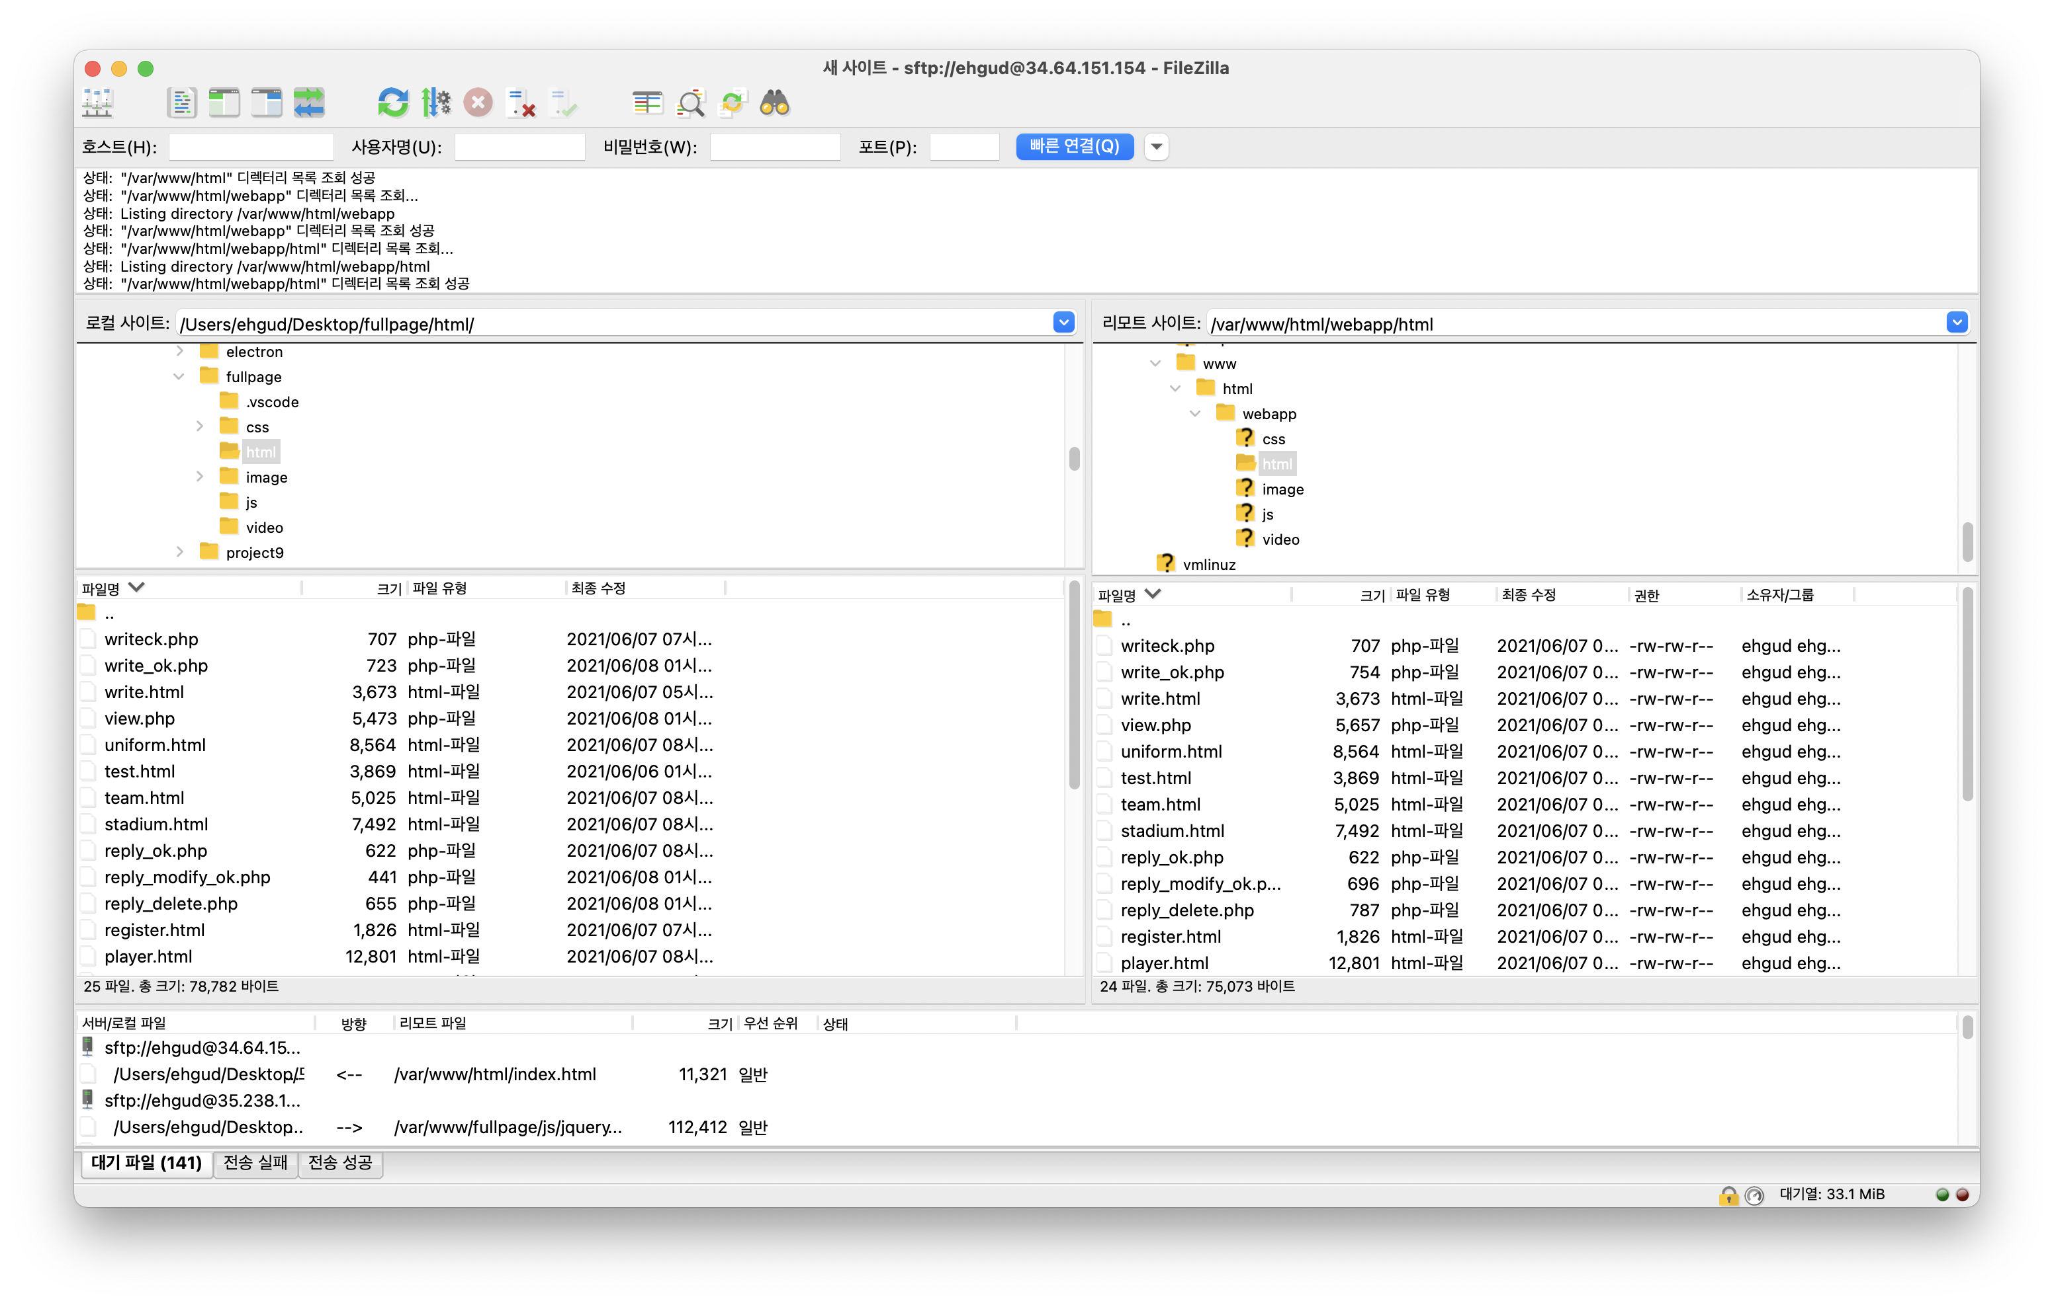

SERVER

Slide 11
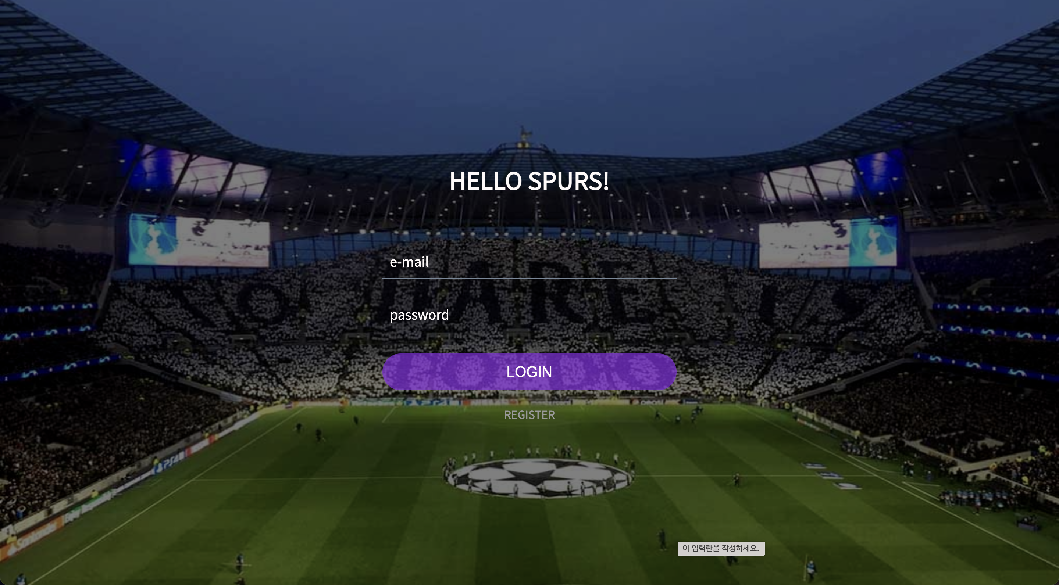
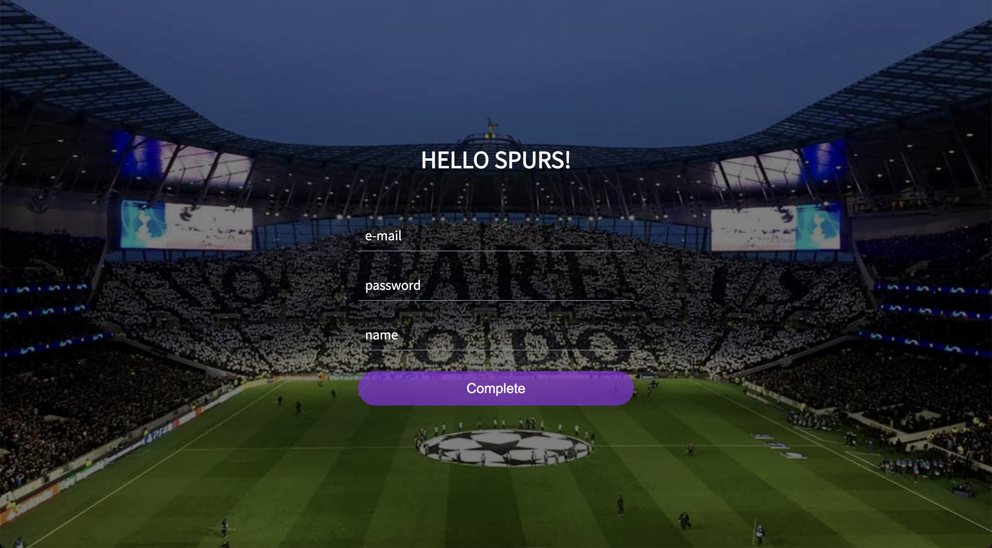
Title | TEAM
Summary
Login을 통해 웹페이지에 접속 할 수 있도록 설정함. Backgound image에 투명도를 두어 text의 가시성을 높임. Hover를 통해 input창 설명 text에 애니메이션 효과를 적용함. Login과 Register 페이지 동일한 background image를 적용하여 이어진 효과를 적용함. PHP password_hash( , PASSWORD_DEFAULT)함수를 통해 사용자가 회원가입한 비밀번호를 database에 저장할 때 해시값으로 변경하여 저장함으로써 보안문제를 해결함.
#1. Login
#2. Register

Slide 12

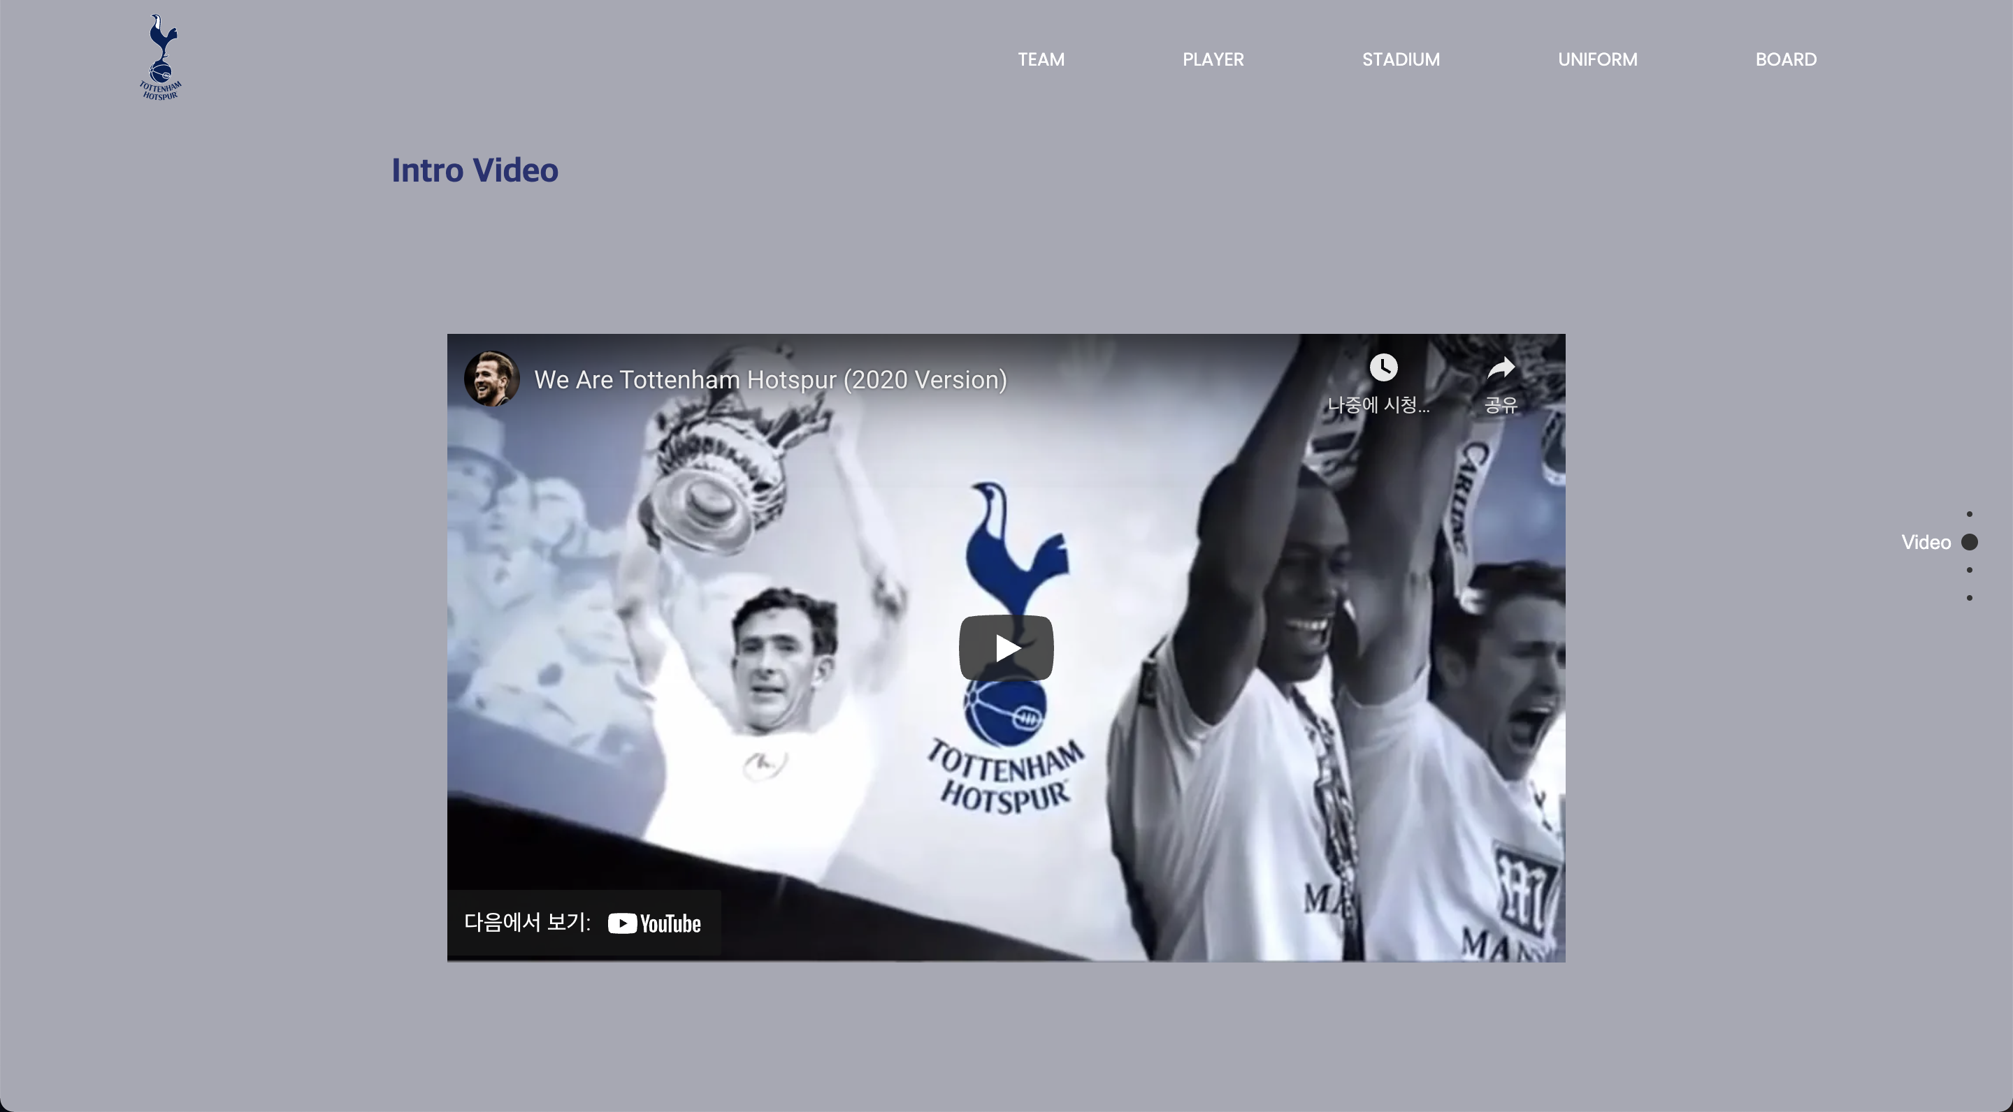
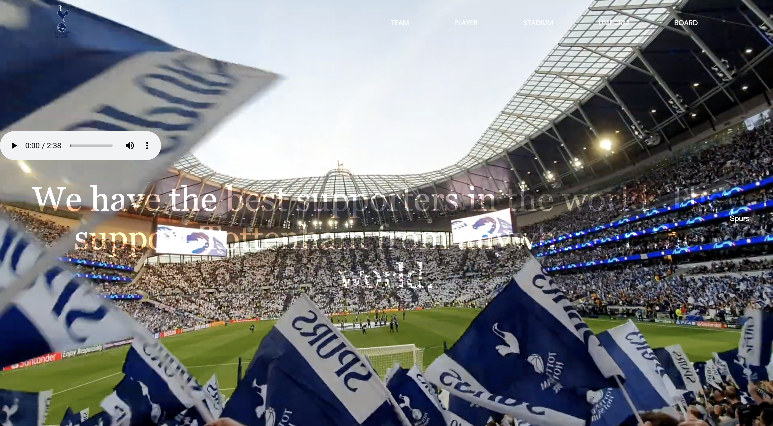
Title | TEAM
Summary
Fullpage.js를 활용하여 모든 페이지를 fullpage로 디자인을 통합함. 우측에 현재 페이지의 주제를 적고 링크로 제작하여 페이지 이동에 편의성을 제공함. header는 상단에 고정시켜 두었고, 각 메뉴들은 Hover기능을 두어 가시성을 높임. Footer에는 구단의 공식 SNS 주소를 두어 접근성을 높임.
#1.1 | 외부 stylesheet를 사용하여 글쓰기 효과 적용함.
#1.2 | 위로 스크롤 올릴 시 footer로 갈 수 있도록 설정함.
#2.1 | Youtube 동영상의 ‘소스 코드 복사’를 통해 구단 소개 영상을 페이지에 삽입함.
#3.1 | .mp4 영상을 background에 적용하여 가득 찬 화면을 보여줌.
#3.2 | autoplay를 활성화 시켜 자동으로 재생되지만 mute를 통해 음소거 적용함.
#3.3 | .m4a의 오디오 파일을 삽입하여 응원가를 재생할 수 있는 플레이어를 삽입함.
#3.4 | 텍스트를 투명하게 스타일하여 영상을 가리지 않고 띄움.
#4.1 | Hover를 통해 각 SNS 대표 색을 띄우도록 함.
#4.2 | 구단의 공식 SNS 주소를 링크로 연결시킴.
#4.3 | 아래로 스크롤 내릴 시 start로 갈 수 있도록 설정함.
#1. Start
#2. Video
#3. Spurs
#4. End

Slide 13
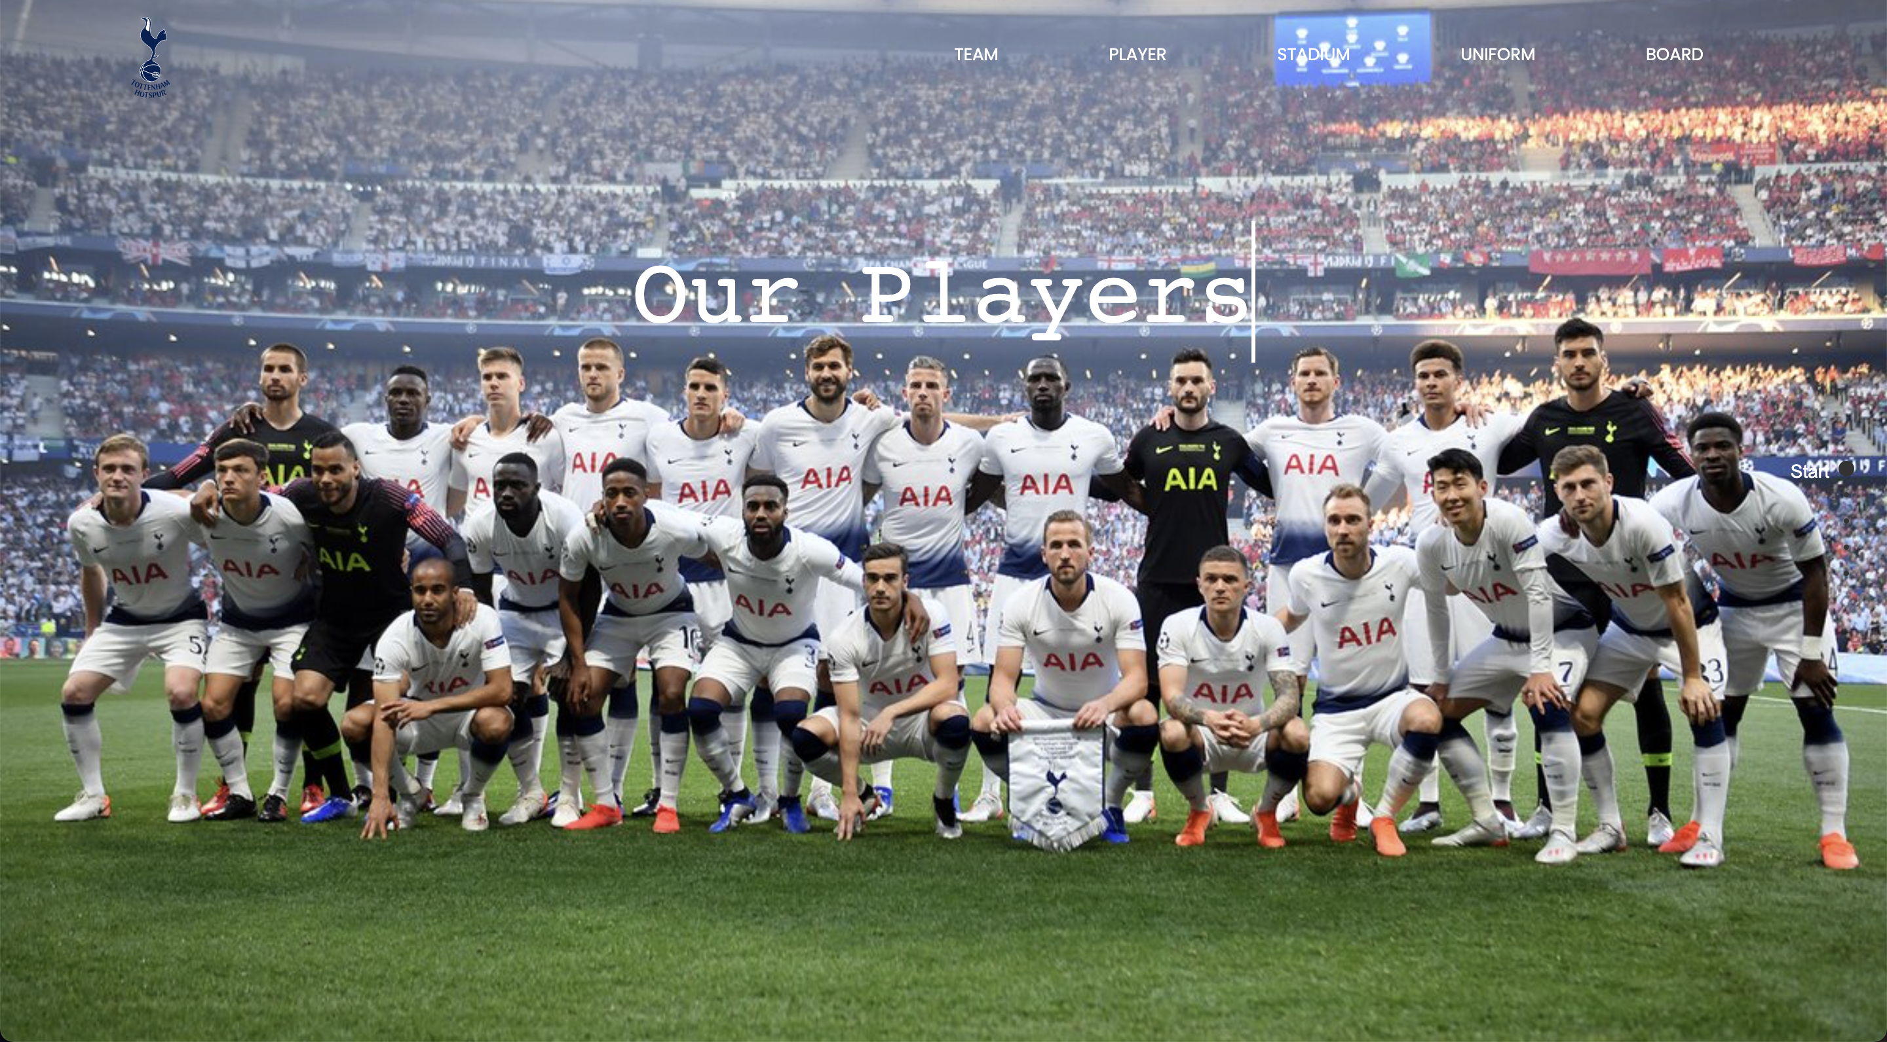
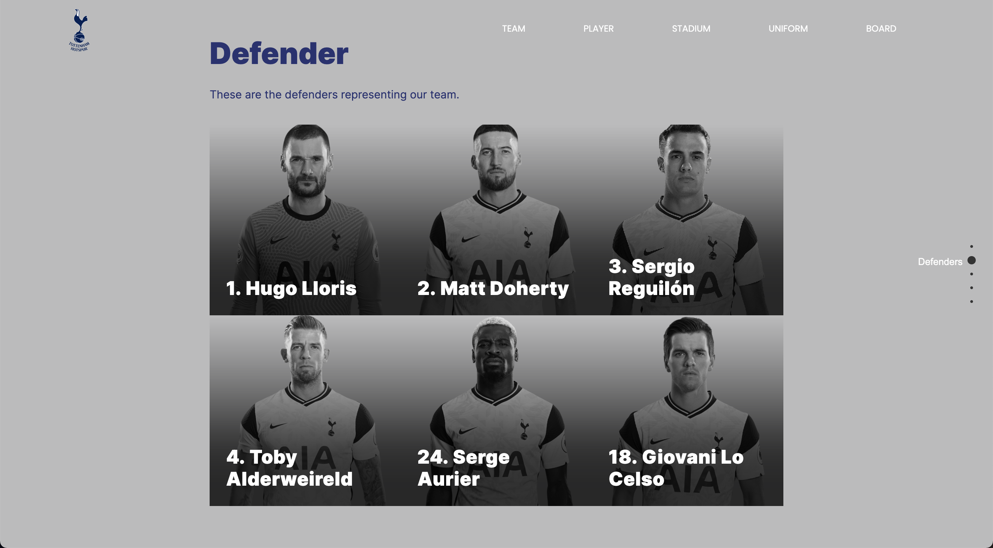
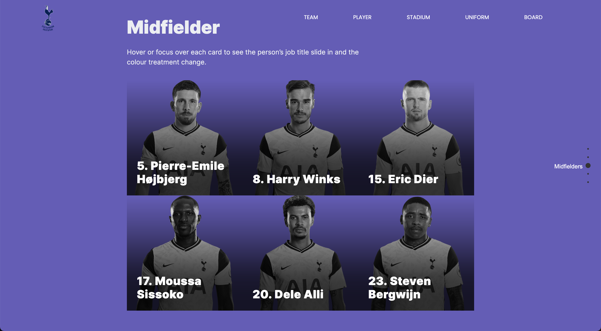
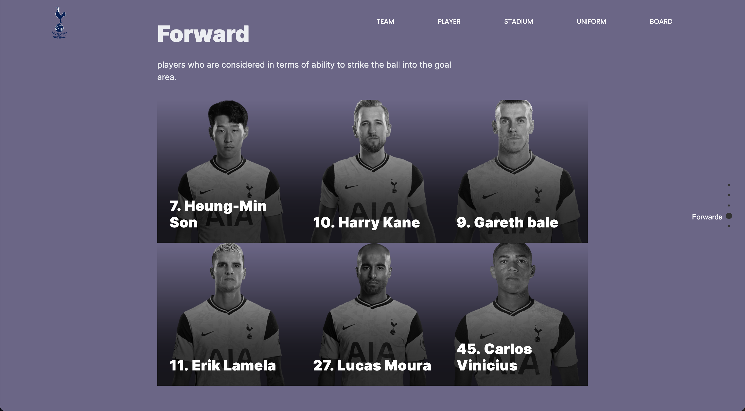
Title | PLAYER
Summary
Fullpage.js를 활용하여 모든 페이지를 fullpage로 디자인을 통합함. 우측에 현재 페이지의 주제를 적고 링크로 제작하여 페이지 이동에 편의성을 제공함. header는 상단에 고정시켜 두었고, 각 메뉴들은 Hover기능을 두어 가시성을 높임. Footer에는 구단의 공식 SNS 주소를 두어 접근성을 높임.
#1.1 | 외부 stylesheet를 사용하여 글쓰기 효과 적용함.
#1.2 | 스크롤을 위로 올릴 시 footer로 갈 수 있도록 설정함.
#2.1 | Defender 선수들을 grid로 배치함.
#2.2 | 커서를 사진 위로 올렸을 때 흑백 사진을 컬러 사진으로 변경함.
#2.3 | 커서를 사진 위로 올렸을 때 선수의 고향을 알려주는 텍스트가 올라옴.
#2.3 | 이미지를 클릭하게 되면 각 선수들의 영상을 Youtube로 연결함.
#3 | #2와 기능 동일.
#4 | #2와 기능 동일.
#2~4 | 각 페이지의 background와 text color를 다르게 적용함으로써 구분하였음.
#1. Start
#2. Defender
#3. Midfielder
#4. Forward

Slide 14
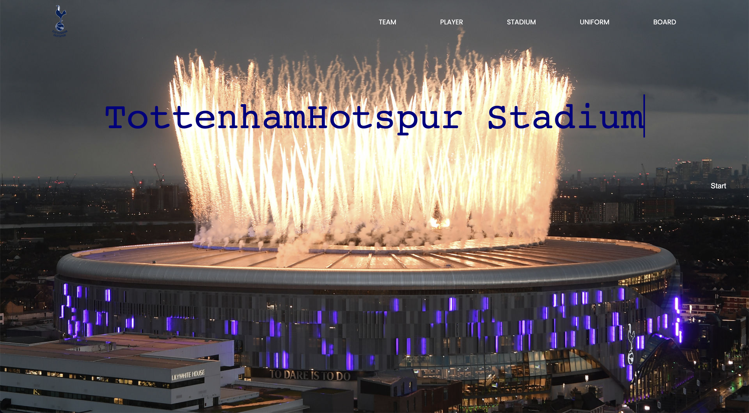
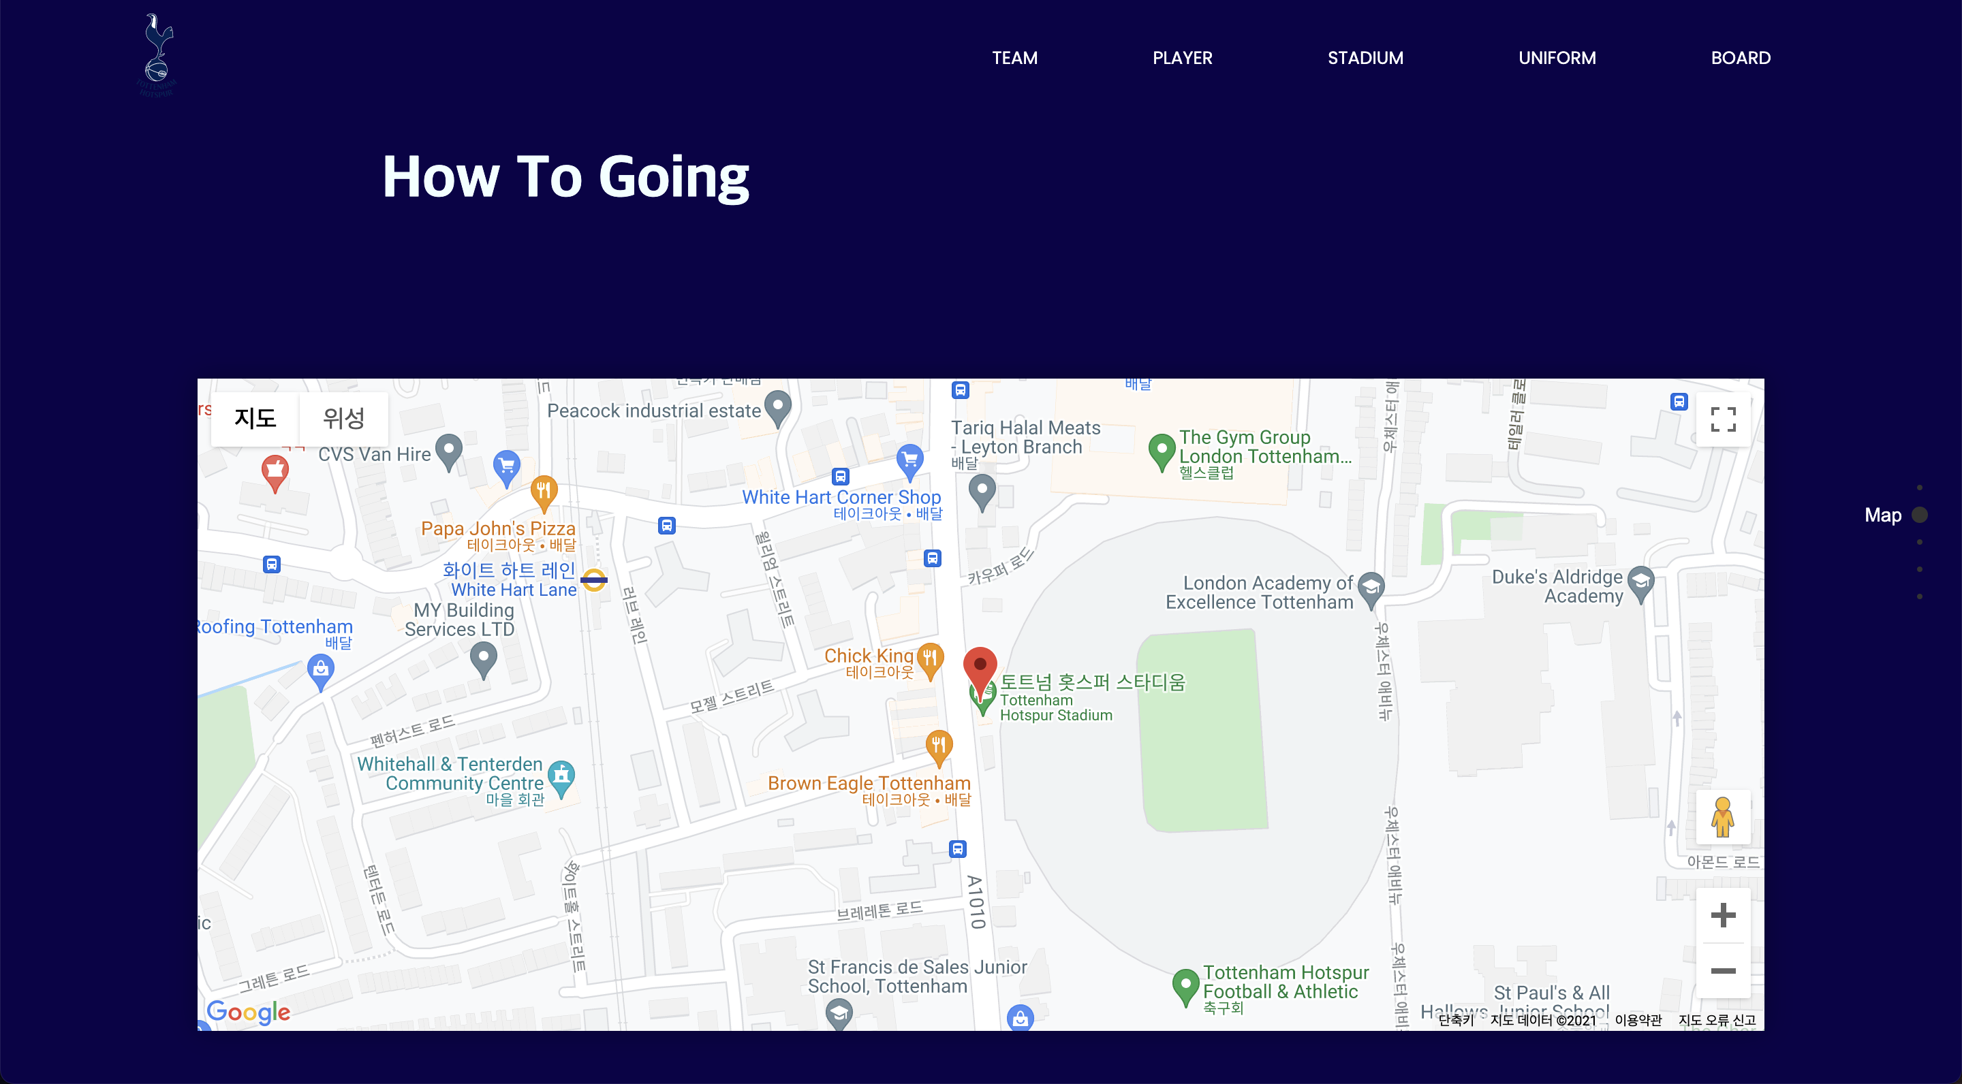
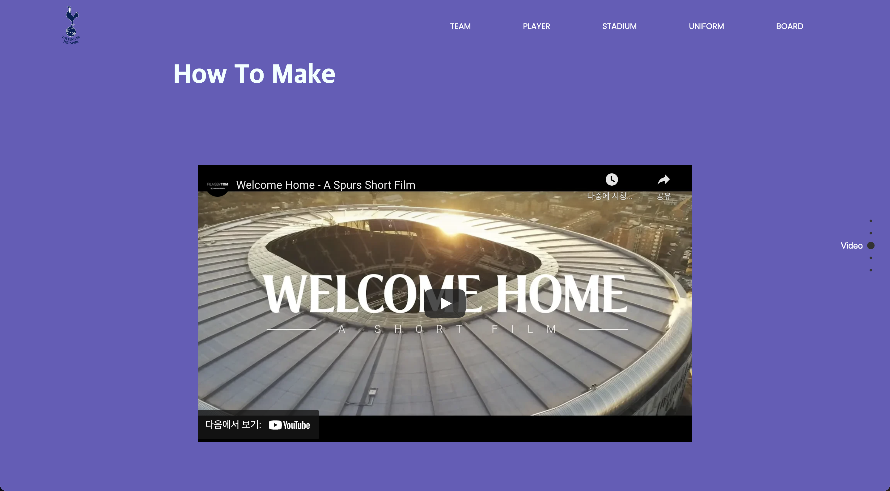
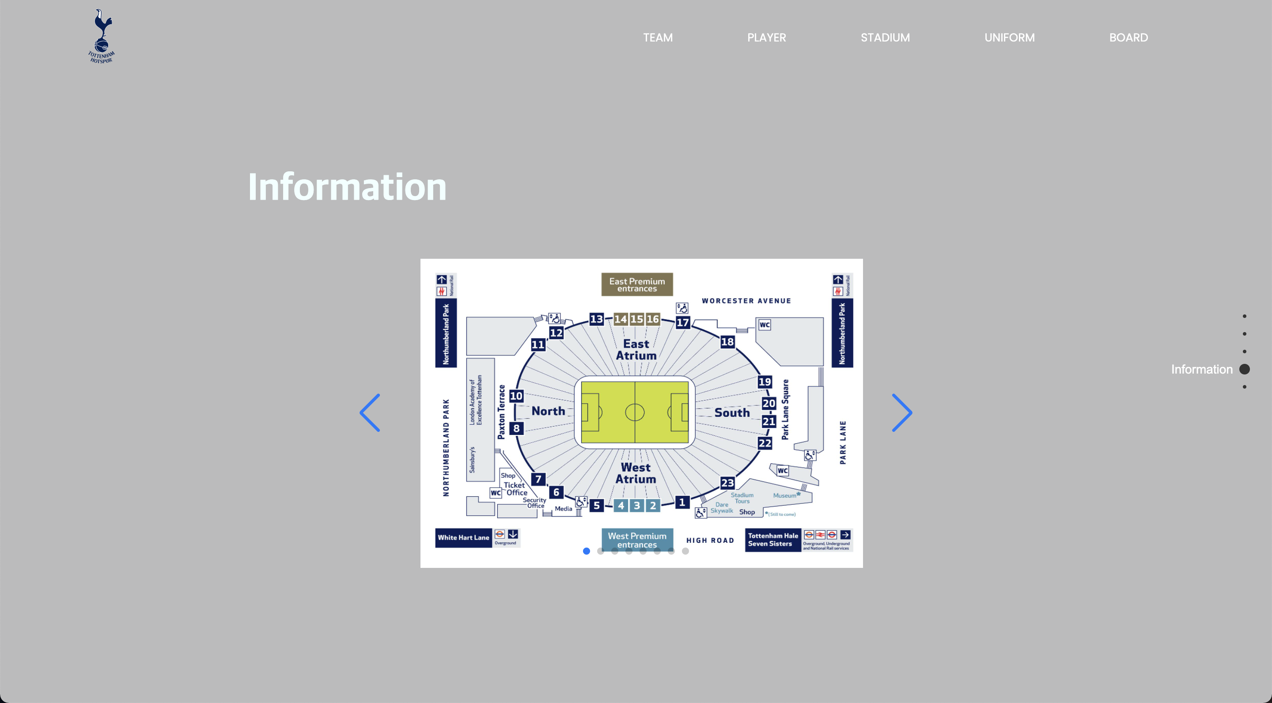
Title | STADIUM
Summary
Fullpage.js를 활용하여 모든 페이지를 fullpage로 디자인을 통합함. 우측에 현재 페이지의 주제를 적고 링크로 제작하여 페이지 이동에 편의성을 제공함. header는 상단에 고정시켜 두었고, 각 메뉴들은 Hover기능을 두어 가시성을 높임. Footer에는 구단의 공식 SNS 주소를 두어 접근성을 높임.
#1.1 | 외부 stylesheet를 사용하여 글쓰기 효과 적용함.
#1.2 | 스크롤을 위로 올릴 시 footer로 갈 수 있도록 설정함.
#2.1 | Google Map API를 사용하여 지도를 웹 페이지에 삽입함.
#2.2 | Tottenham 구장의 지도상 좌표를 미리 입력시켜두어 기본값으로 설정함.
#3.3 | Youtube 동영상의 ‘소스 코드 복사’를 통해 구장 건설 과정 영상을 페이지에 삽입함.
#4.1 | 구장의 좌석 안내 사진을 horizontal slider를 통해 안내함.
#4.2 | Slider 하단에 indicater를 두어 원하는 slide로 이동 할 수 있음.
#1.Start
#2. Map
#3.Video
#4.Information

Slide 15

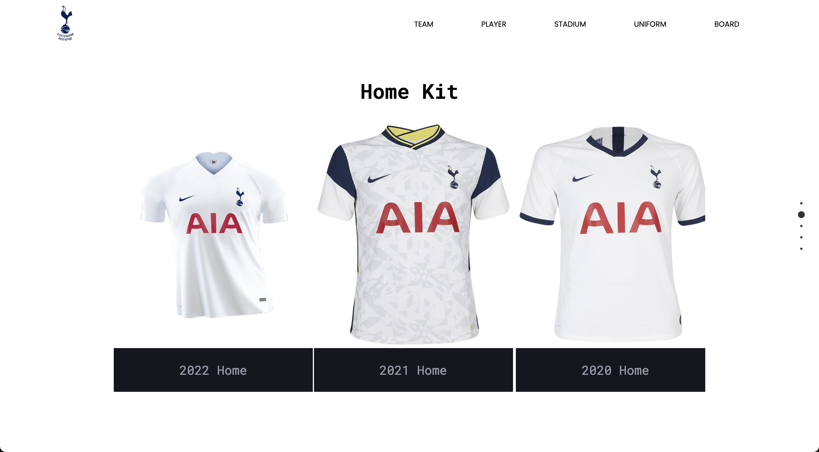
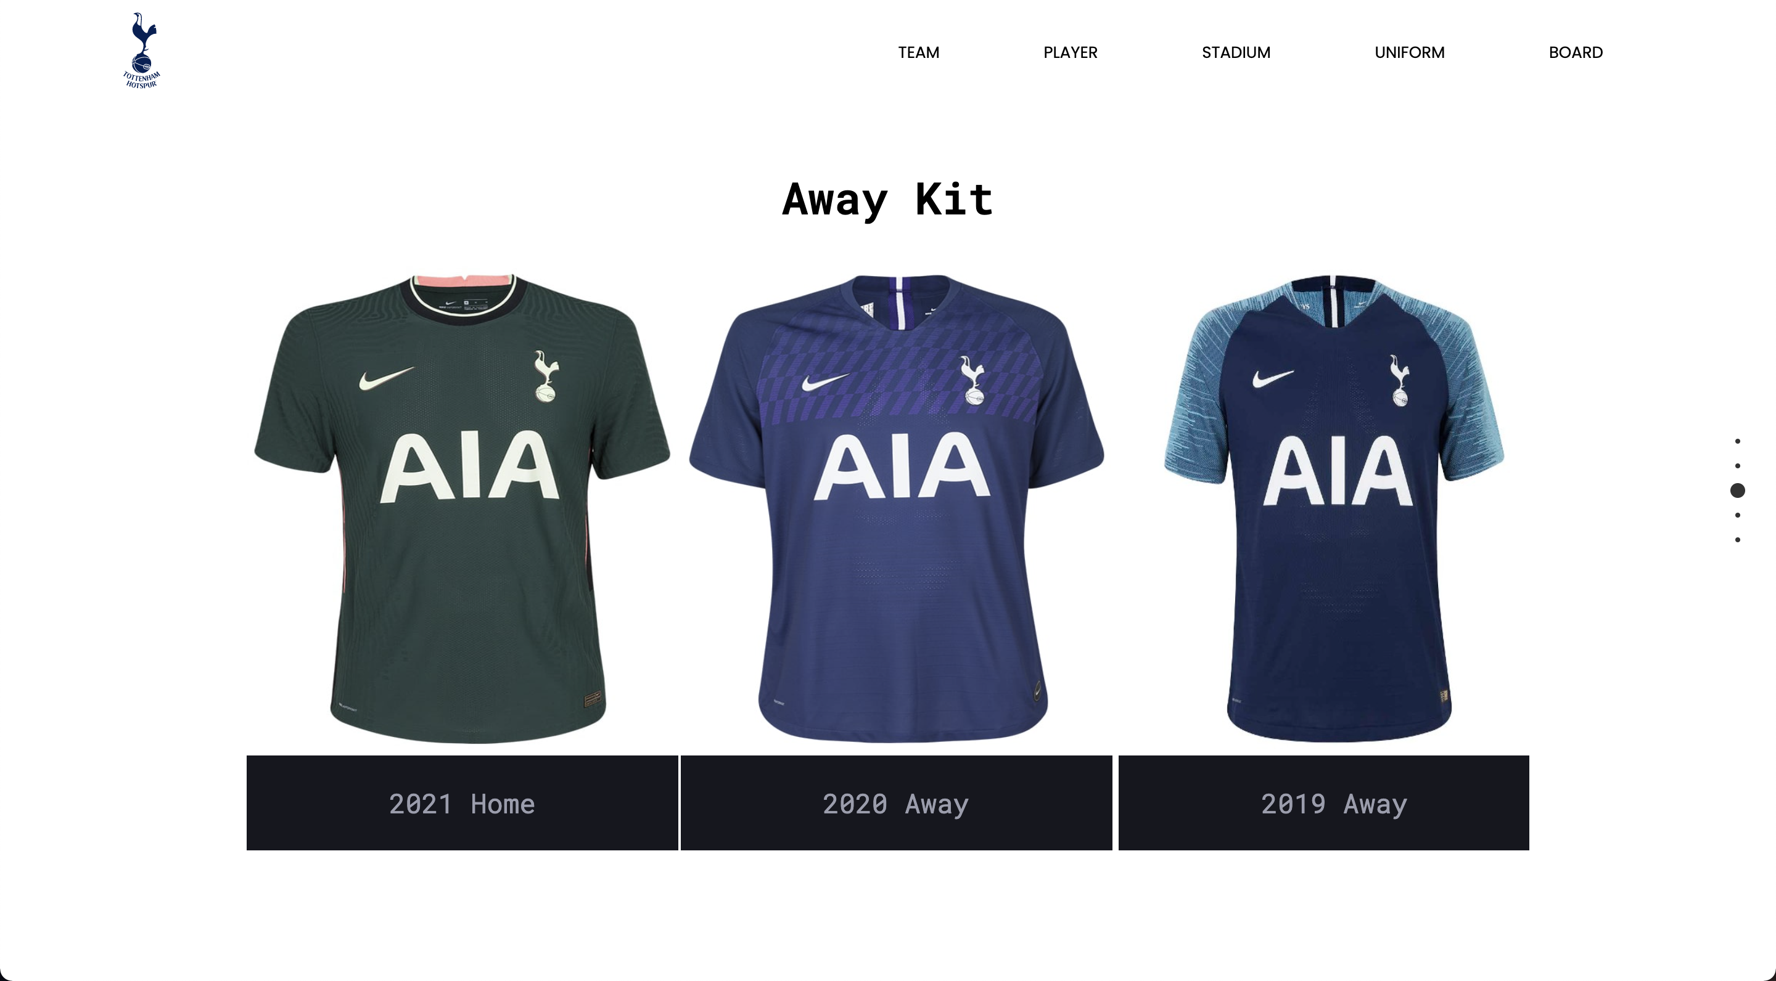
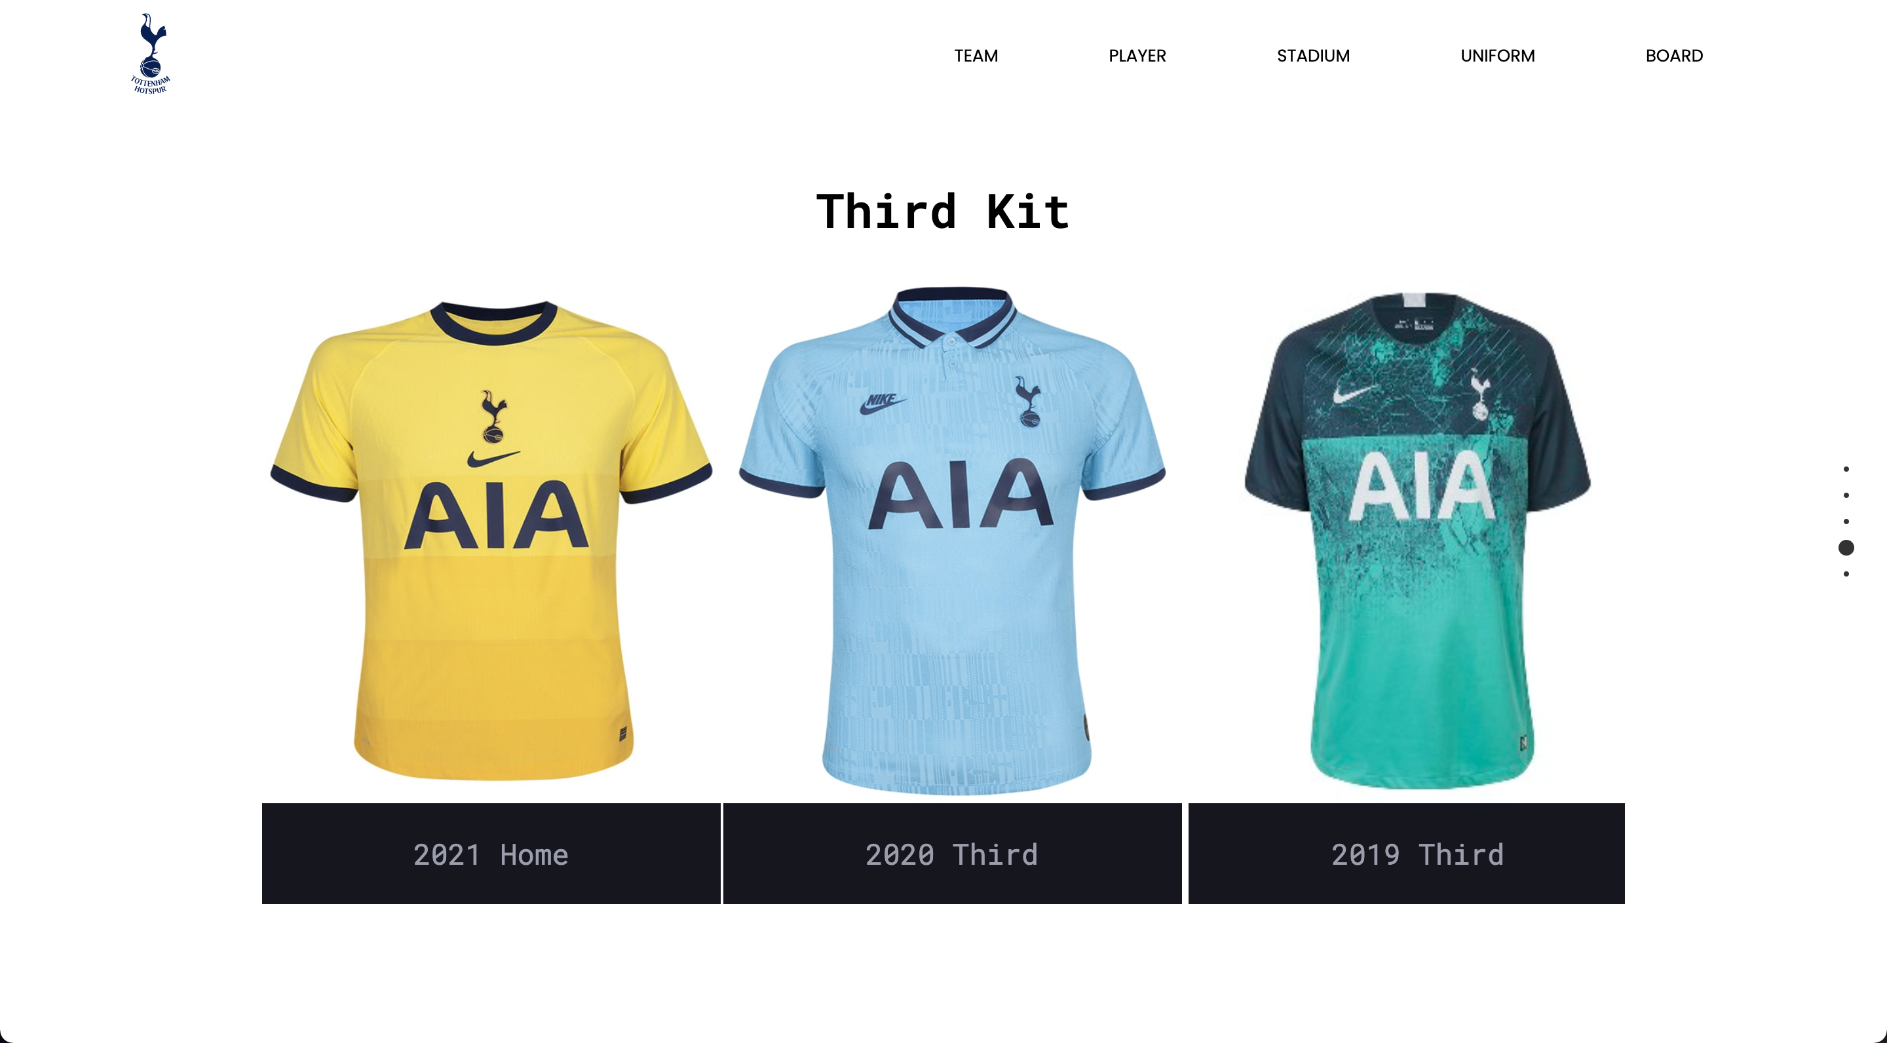
Title | UNIFORM
Summary
Fullpage.js를 활용하여 모든 페이지를 fullpage로 디자인을 통합함. 우측에 현재 페이지의 주제를 적고 링크로 제작하여 페이지 이동에 편의성을 제공함. header는 상단에 고정시켜 두었고, 각 메뉴들은 Hover기능을 두어 가시성을 높임. Footer에는 구단의 공식 SNS 주소를 두어 접근성을 높임.
#1.1 | 외부 stylesheet를 사용하여 글쓰기 효과 적용함.
#1.2 | 스크롤을 위로 올릴 시 footer로 갈 수 있도록 설정함.
#2.1 | 최근 10년동안의 Home 유니폼 사진을 slider로 제공함.
#2.2 | 스크롤을 이용한 horizontal slider를 활용함.
#2.3 | 가장 최근 시즌의 유니폼사진은 구단 공식 유니폼 판매 페이지로 링크를 연결함.
공통 | Background color가 흰색이므로 header의 text color를 uniform 페이지에서는 다르게 설정함.
#1.Start
#2.Home
#3.Away
#4.Third

Slide 16
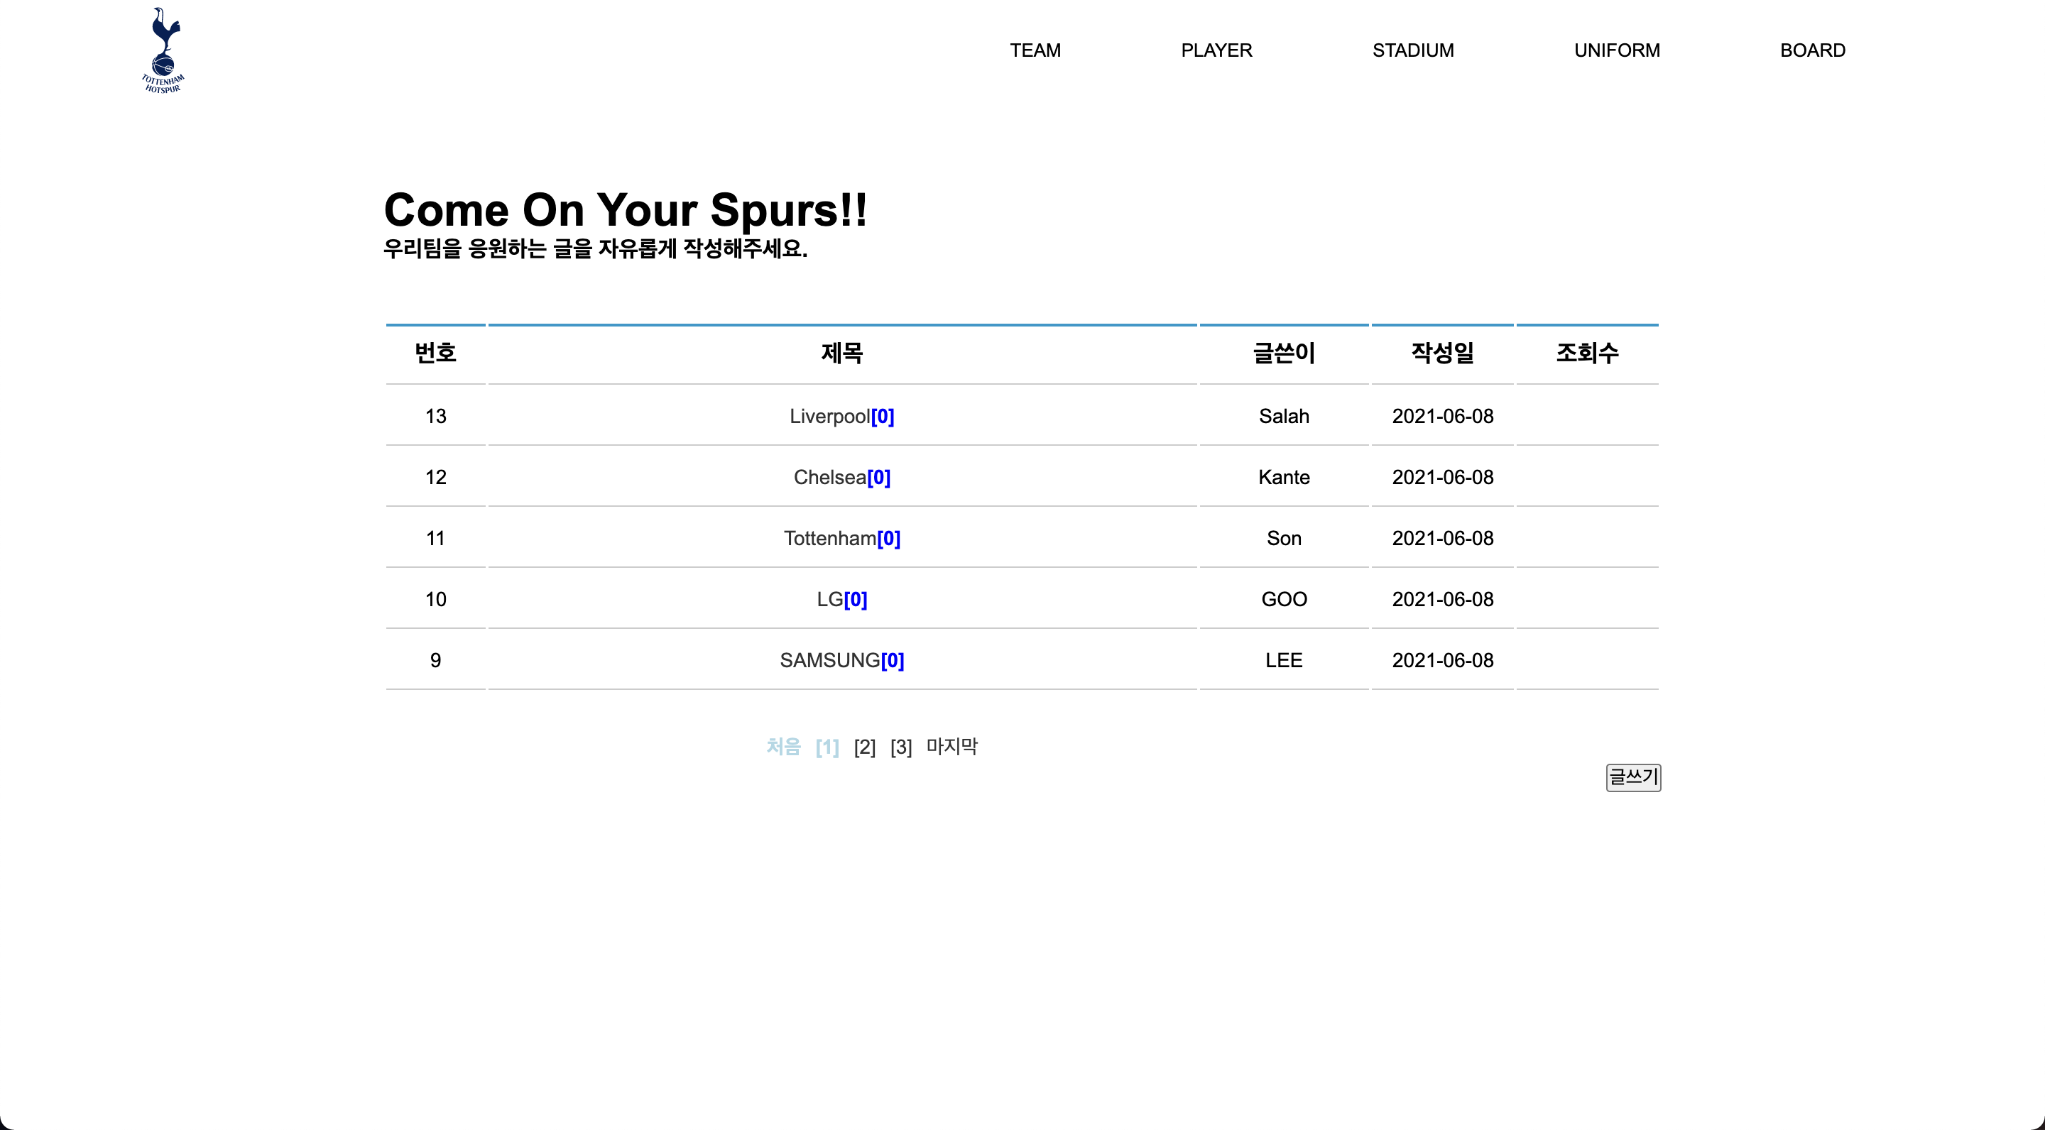
Title | BOARD
Summary
게시판 기능을 통해 사용자들 간의 소통을 도와줌 각 게시판 페이지별로 다른 text로 설명하여 사용자가 현재 페이지에 대한 정보를 알 수 있음. Php파일에는 오류를 확인 할 수 있는 코드를 삽입하여 유지보수에 도움. => List.php(line 61)
1 | 각 게시글에 index값을 기본키값으로 두어 구분함.
2 | 게시글은 5개까지 표시되며 그 이후의 게시글은 다음 페이지로 배치함. => List.php(line 79)
3 | 댓글 수는 blue색상으로 차별성을 두어 표현함.
4 | 작성일은 년-월-일 만 표시함. => Mysql date함수
5 | 번호를 내림차순으로 두어 최신글을 상단에서 볼 수 있도록 함. List.php(line 99)
6 | 하단의 게시판 페이징을 통해 이전의 글들을 볼 수 있음. List.php(line 125)
7 | 글쓰기 버튼을 통해 write.html로 이동함.
#1.List

Slide 17
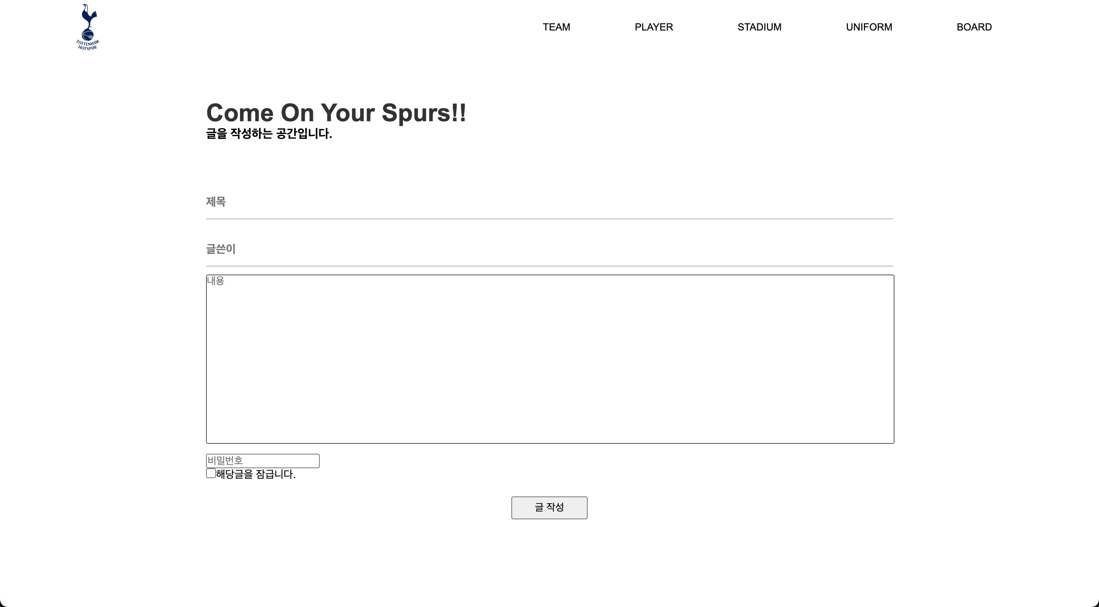
Title | BOARD
Summary
게시판 기능을 통해 사용자들 간의 소통을 도와줌 각 게시판 페이지별로 다른 text로 설명하여 사용자가 현재 페이지에 대한 정보를 알 수 있음. Php파일에는 오류를 확인 할 수 있는 코드를 삽입하여 유지보수에 도움. => List.php(line 61) 사용자가 작성한 비밀번호는 해시값으로 변환하여 database에 저장됨.
1 | 모든 input창의 내용을 작성해야만 저장이 완료됨.
2 | 게시글 잠금을 통해 암호화시킬 수 있음.
3 | 작성된 내용은 write_ok.php로 보내져 작성 완료 여부를 알려줌.
4 | 잠금은 1과 0을 값으로 두어 구분함. Write_ok.php(line 11)
#1.Write

Slide 18
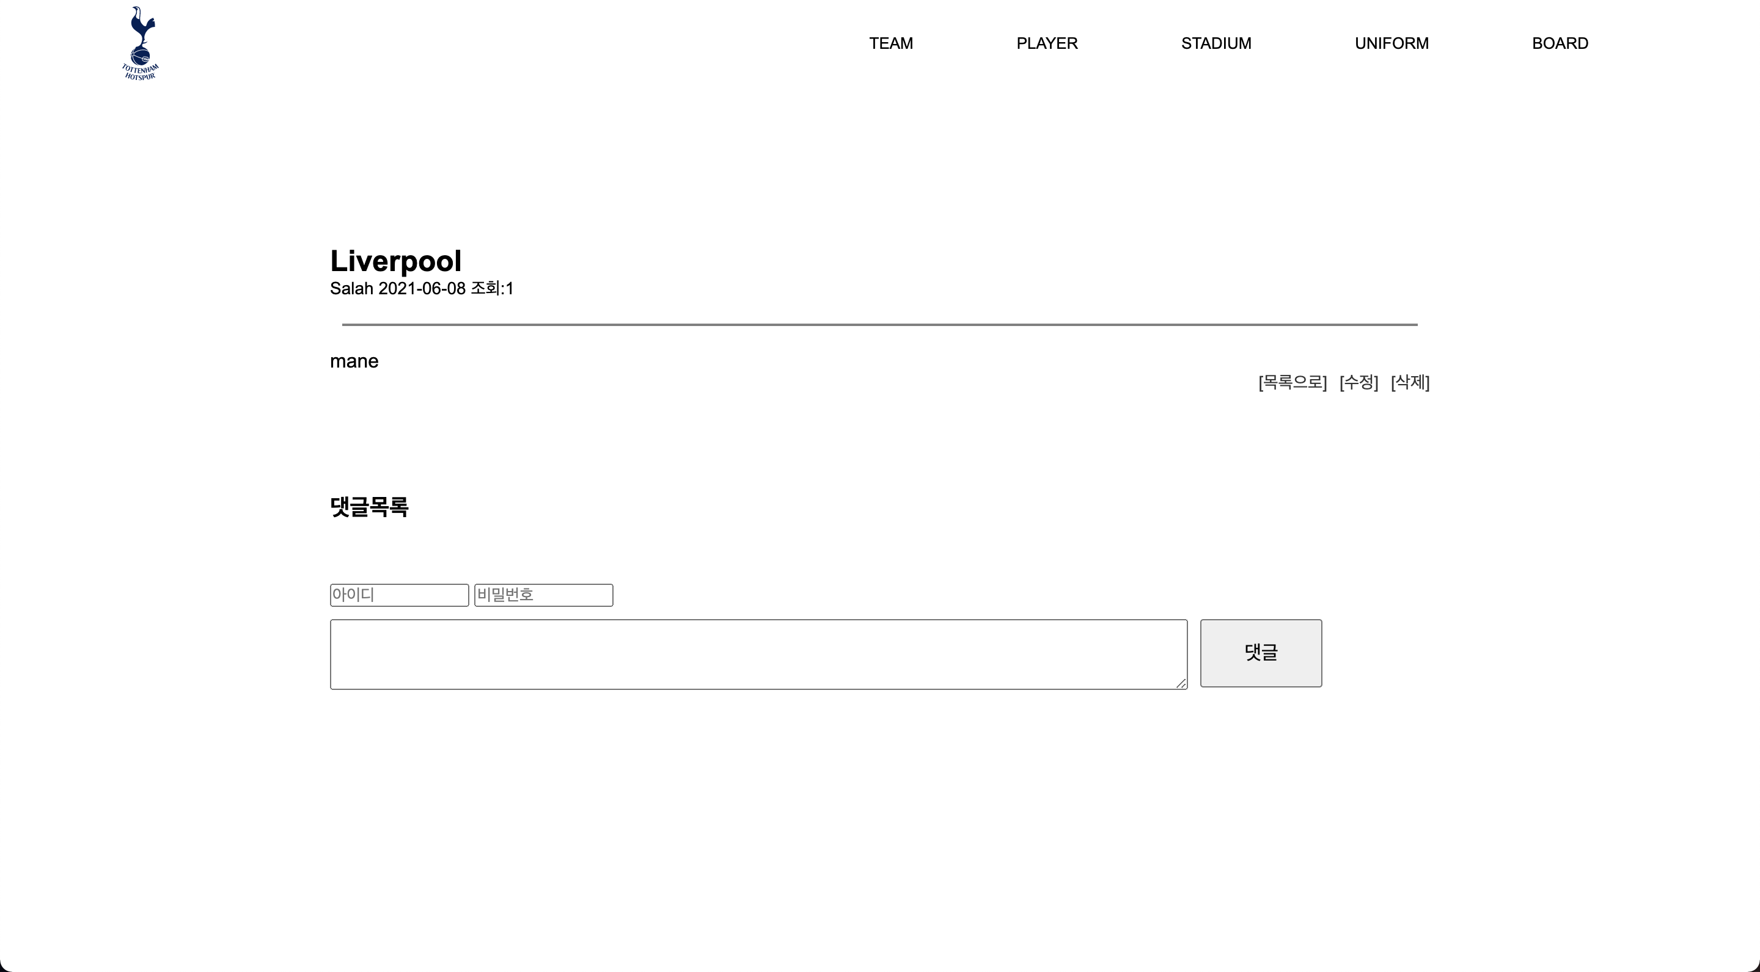
Title | BOARD
Summary
게시판 기능을 통해 사용자들 간의 소통을 도와줌 각 게시판 페이지별로 다른 text로 설명하여 사용자가 현재 페이지에 대한 정보를 알 수 있음. Php파일에는 오류를 확인 할 수 있는 코드를 삽입하여 유지보수에 도움. => List.php(line 61)
1 | List.php에서 idx값을 비교하여 게시글의 제목을 클릭하였을때 같은 idx값의 내용을 불러옴.=> List.php(line 113)
2 | 댓글 목록은 idx값을 기준으로 내림차순하여 최신 댓글을 상단에서 볼 수 있도록 함. => View.php(line 97)
3 | 댓글 수는 blue색상으로 차별성을 두어 표현함.
4 | 댓글 입력 폼은 게시글 입력 폼의 방식을 동일하게 적용하여 통합시켰음. => view.php(line 128)
#1.View

Slide 19
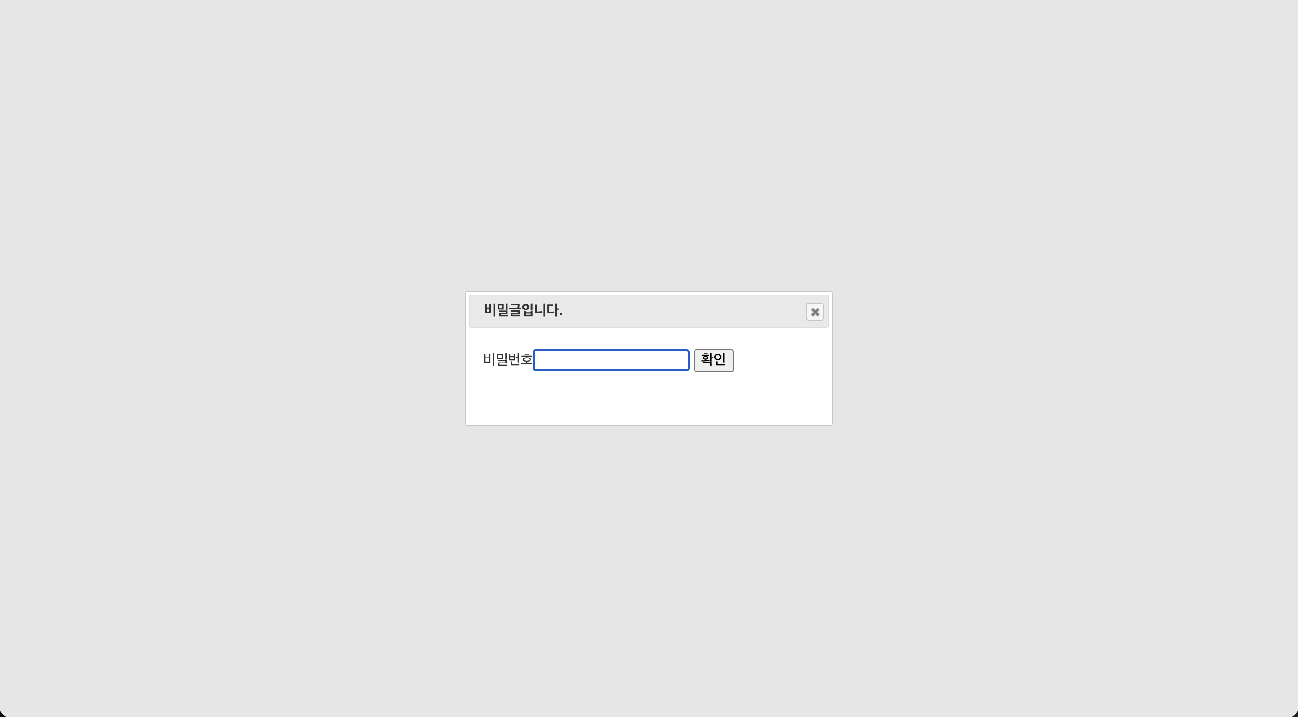
Title | BOARD
Summary
게시판 기능을 통해 사용자들 간의 소통을 도와줌 각 게시판 페이지별로 다른 text로 설명하여 사용자가 현재 페이지에 대한 정보를 알 수 있음. Php파일에는 오류를 확인 할 수 있는 코드를 삽입하여 유지보수에 도움. => List.php(line 61)
1 | 잠금 표시된 게시물을 읽기 위해서는 비밀번호가 필요함.
2 | Idx값을 기준으로 password 일치 여부 판단 후 view.php로 연결함.
#1.Lock

